Slide 1
Algemene Vergadering vrijdag 29 mei 2015
AGENDA
- Opening en inleiding
- Financieel verslag
Overzicht van het voorbije jaar
Komende activiteiten
Lidgeld 2015 - 2016
- Vragen, voorstellen en opmerkingen van de leden
- Resultaten van de bridgesessies op vrijdagavond en woensdagnamiddag
- Broodjes en drankje aangeboden door het bestuur

Slide 2
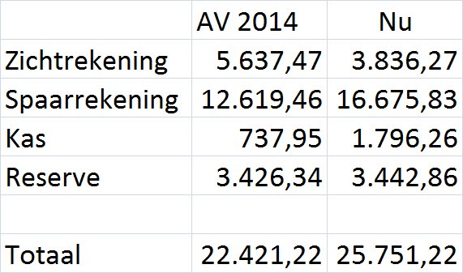
Algemene Vergadering vrijdag 29 mei 2015
KASVERSLAG 2014 - 2015

Slide 3
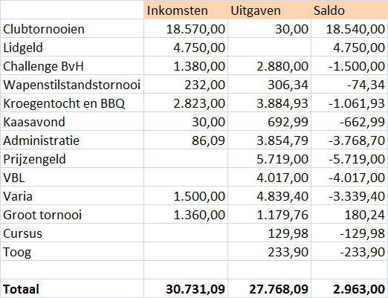
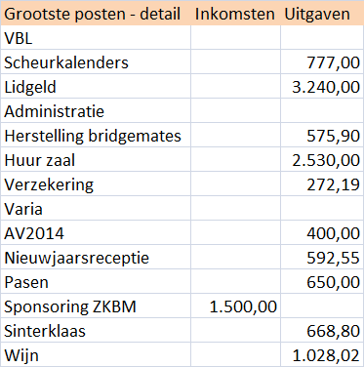
Algemene Vergadering vrijdag 29 mei 2015
KASVERSLAG 2014 - 2015

Slide 4
Algemene Vergadering vrijdag 29 mei 2015
OVERZICHT VAN HET VOORBIJE JAAR
Het aantal leden : 140
2001 : 65 leden
2002 : 67 leden
2003 : 71 leden
2004 : 73 leden
2005 : 90 leden
2006 : 114 leden
2007 : 110 leden
2008 : 126 leden
2009 : 133 leden
2010 : 139 leden
2011 : 151 leden
2012 : 156 leden
2013 : 148 leden
2014 : 146 leden

Slide 5
Algemene Vergadering vrijdag 29 mei 2015
Clubtornooi van vrijdagavond
De formule voor de berekening van het clubkampioenschap op vrijdag wordt nu al voor de 15de maal toegepast
(de beste uitslagen van de helft van alle resultaten).
Iedereen zal weer een prijs ontvangen en dit voor de 12de maal. Onze penningmeester zal 3294,50 € uitkeren.
Statistiek van voorbije speeljaar :
Totaal aantal | Spelers | Tafels | Leden | Niet-leden
Gemiddelde | 57 | 14,5 | 56,5 | 0,5
Maximum | 74 | 18,5
Minimum | 42 | 10,5

Slide 6
Algemene Vergadering vrijdag 29 mei 2015

Slide 7
Algemene Vergadering vrijdag 29 mei 2015
Clubtornooi van woensdagmiddag
Ook hier zal iedereen een prijs ontvangen en dit voor de 11de maal. Onze penningmeester zal 1868,50 € uitkeren.
Statistiek van voorbije speeljaar :
Totaal aantal | Spelers | Tafels | Leden | Niet-leden
Gemiddelde | 36 | 9 | 35 | 1
Maximum | 48 | 12
Minimum | 24 | 6

Slide 8
Algemene Vergadering vrijdag 29 mei 2015

Slide 9
Algemene Vergadering vrijdag 29 mei 2015
4-tallen competitie en dames competitie
We hadden 3 ploegen in de 4-tallen competitie en 1 ploeg in de dames competitie. Ook dit jaar is de competitie op de laatste zaterdag van de competitie afgesloten met een feestje ten huize van de voorzitter.
ND1 de carré van Steven Gielen in Nationale 3A met spelers Guy Buytaert, Piet Herregods, Bart Magerman, Guy Mayeur, Chris Roelans en André Schots, eindigde 1ste met 273p en promoveren voor de eerste keer naar 2de nationale afdeling.
ND2 de carré van Frieda De Wilde in Liga 2C met spelers Hans Adriaensens, Vic Bailleul, Luc Craeybeckx , André Schots, Liliane Van Gelderen, Ronny Van Peteghem en Luc Van Waes eindigde 3de met 226p.
ND3 de carré van Frans Van Meir in Liga 3D met spelers Pierre Barbier, Chris Boel, Wim Francen, Simone Janssen, Marc Van Biervliet, Jos Van Hoogstraten en Mieke Van Overloop eindigde op de 2de plaats met 261p. Ze hadden evenveel punten als de kampioen Brasschaatse, maar verloren er 2x tegen.
Vrouwencarré (district Antwerpen)
De damescarré ND 1 in reeks 2 met Frieda De Wilde, Chis Boel, Simone Janssen en Liliane Van Gelderen eindigde 5de met 60p.
BAH competitie (handel Antwerpen)
Centea, de ploeg van onze voorzitter handhaaft zich in de eerste afdeling.

Slide 10
Algemene Vergadering vrijdag 29 mei 2015
Groot Tornooi van Brasschaat op wo 2 juli 2014
Dit tornooi werd voor de 8de maal ingericht door onze club. Er waren 124 deelnemers ingeschreven, waarvan 66 clubleden. Het was een sterk bezet tornooi met verschillende ereplaatsen voor onze clubleden. Naast de 3 hoofdprijzen waren er extra prijzen voor de clubleden en iedereen boven de 50% had prijs. Bielebale serveerde zoals gebruikelijk drank, broodjes en vlaai.
Kroegentocht en BBQ op za 23 augustus 2014
Onze eerste kroegentocht kende een goed verloop en is voor herhaling vatbaar. Er waren 37 paren ingeschreven en de winnaars waren Jeannine Van Uffel en Guy Mayeur. De BBQ die volgde was weer tiptop en we gingen allen tevreden naar huis
Wapenstilstandstornooi op di 11 november 2014
Weer een geslaagd tornooi op 11/11. Na de 4de ronde waren er gebakjes voorzien. De 58 deelnemers genoten ervan.
6de Vanhelmont/Blomme Trophy op 26 december 2014
Het was een geslaagd tornooi, met 18 bridgetafels en nadien aperitief, hapjes, spaghetti, kaas en wijn à volonté. Met dank aan onze sponsor en voorzitter Bart Magerman en zijn helpers. De inleg wordt overgemaakt aan een project voor kansarme kinderen.
Overleden Clubleden
We namen in augustus afscheid van ‘n trouw clublid Rosette Van Waes.

Slide 11
Algemene Vergadering vrijdag 29 mei 2015
Nieuwjaarsreceptie op vr 9 januari 2015
Met 17 tafels hebben we het nieuwe jaar ingezet en na de 5de ronde waren er snacks en drankjes.
Kaasavond op vr 20 februari 2015
De tafels waren gedekt voor 80 personen. De verschillende kazen werden doorgespoeld met de nodige wijnen.
Bridge cursus is gestart op wo 4 maart 2015
17 cursisten hebben ingeschreven. De cursus wordt gegeven aan de hand van de CDRom van Berry Westra met de nodige oefeningen. In de maand juni op vrijdagavond starten we dan onder begeleiding met oefensessies.
Finale Beker van Vlaanderen op zo 29 maart 2015
Dit jaar schreven 2 ploegen in en ze behaalden een 25ste en 44ste plaats.
Bridgereis Rhodos begin mei 2015
Een 20-tal bridgers van onze club hadden zich ingeschreven op de bridgereis.
Onze klassiekers
Moederdag, sinterklaas, vaderdag en de paashaas blijven een vaste waarde in onze feestkalender.

Slide 12
Algemene Vergadering vrijdag 29 mei 2015
Deelname aan activiteiten van Witte Wilg
De bridgemarathon 21 februari 2015 met winnaars Hans Adriaensens en Luc Craeyebeckx
Quiz
De quiz georganiseerd door BC Riviera in september 2014 werd gewonnen door ND, ploeg van Nicole Van Watermeulen.
Multimedia
De website www.nobeledonk.be is nu ongeveer 9 jaar online (start najaar 2006). Aantal hits tot nu : ± 53000. De blog van Guy Buytaert is nu opgesplitst in 2 delen, nl. Bridge nieuws en Bridge wedstrijd
Bridge nieuws : Tijdens de competitie werd er door de 3 ploegen van ND uitgebreid nagekaart over de bied- en speelproblemen van de gespeelde giften.
Bridge wedstrijd : 6 januari is Guy Buytaert gestart met de bied- en speelproblemen. De respons was groot, 41 leden waren geïnteresseerd. Er waren 25 inzendingen voor de eerste opgave. Na tien probleemstellingen is er een gestabiliseerde situatie van 13-15 inzenders per keer.

Slide 13
Algemene Vergadering vrijdag 29 mei 2015
KOMENDE ACTIVITEITEN
Groot Tornooi Brasschaat op wo 1 juli 2015 in Ons Middelheem
Viering 40 jarig bestaan BC Nobele Donk op vrijdag 18 september in de Groene Jager in Brasschaat
LIDGELD 2015 – 2016
Het lidgeld blijft 50 € inclusief VBL lidgeld
( 40 € inclusief VBL lidgeld voor 2de persoon op hetzelfde adres)
De clubleden die hun VBL lidgeld betalen via een andere club betalen 20 €.
Het nieuwe lidgeld kan vanaf 1 juni aanbetaald worden. Er zullen zoals vorig jaar overschrijvingsformulieren worden verstuurd.

Slide 14
Algemene Vergadering vrijdag 29 mei 2015
HERVERKIEZING van het BESTUUR
Er hebben zich geen kandidaten gemeld. De bestuursposten blijven behouden
VRAGEN, VOORSTELLEN EN OPMERKINGEN
Is er interesse om op vrijdagavond in 2 reeksen te spelen? We zouden hiermee willen starten in september als er voldoende interesse is. We zijn dit aan het uitwerken, hier al enkele ideeën:
- Er moeten dan min 14 tafels aanwezig zijn
- De reeksen A en B spelen dezelfde giften
- De reeksen worden ingedeeld op basis van de rangschikking v/h voorbije speeljaar
- Men zal min. 4 speeldagen in dezelfde reeks moeten spelen vooraleer men van reeks verandert.

Slide 15
Algemene Vergadering vrijdag 29 mei 2015
UITDELING van de PRIJZEN
Het prijzengeld wordt overgeschreven op het gekende rekeningnummer.
De eerste drie van het clubkampioenschap en de woensdagbridge krijgen een fles champagne.
De 4de & 5de en de 10de, 20ste, 30ste, 40ste, 50ste, enz. krijgen een fles wijn zowel voor de woensdagnamiddag als de vrijdagavond bridge.
Ook dit jaar worden de clubleden beloond die het meest deelnamen aan de bridgesessies van woensdag en vrijdag.

Slide 16
Algemene Vergadering vrijdag 29 mei 2015
CLUB KAMPIOENSCHAP 2014-2015
vrijdag 30 mei 2014 - 22 mei 2015
Eindrangschikking over 52 wedstrijden van de 26 beste uitslagen
1 Magerman Bart 62.49 % clubkampioen 2014-15
2 Gielen Steven 61.95 %
3 Mayeur Guy 60.45 %
4 Van Uffel Jeannine 59.72 %
5 Buytaert Guy 59.33 %
10 Herregods Piet
20 Both Eric
30 Loopmans Roger
40 Roes Jef
50 Van Tongerloo Liliane
60 Beyers Greta
62 Clubleden werden gerangschikt en speelden minstens 26 wedstrijden

Slide 17
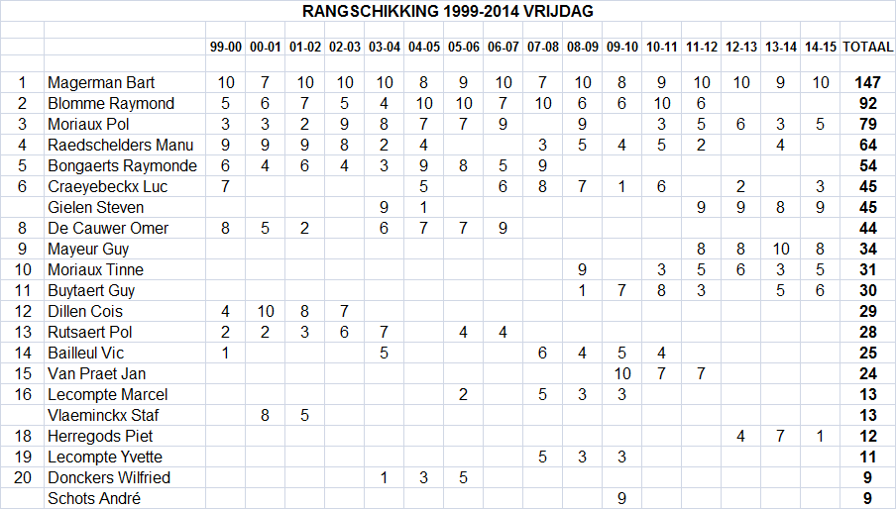
Algemene Vergadering vrijdag 29 mei 2015

Slide 18
Algemene Vergadering vrijdag 29 mei 2015
CLUB TORNOOI 2014 - 2015
woensdag 4 juni 2014 - 27 mei 2015
Eindrangschikking over 50 wedstrijden van de 25 beste uitslagen
1 Moriaux Tine & Paul 60.67 %
3 Buytaert Guy & Raedschelders Manu 59.70 %
5 Lion Jef 58.36 %
10 Batens Magda
20 Verbeeck Xavier
30 Marchand Nicole & Verstappen Brunhilde
34 leden werden gerangschikt en speelden minstens 24 wedstrijden

Slide 19
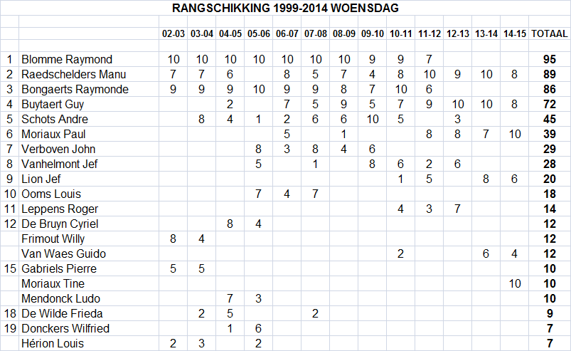
Algemene Vergadering vrijdag 29 mei 2015

Slide 20
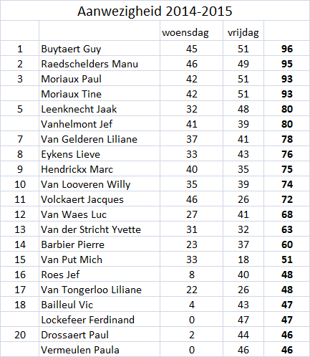
Algemene Vergadering vrijdag 29 mei 2015

Slide 21
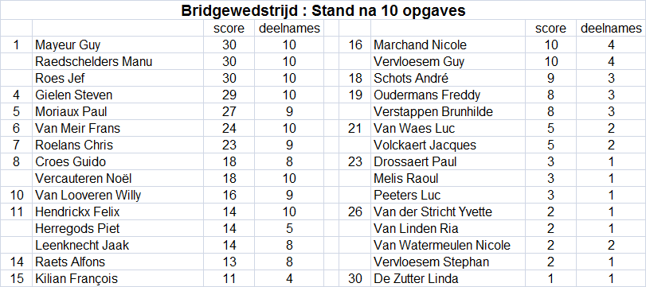
Algemene Vergadering vrijdag 29 mei 2015

Slide 22
Algemene Vergadering vrijdag 29 mei 2015

